Slide 1
Utvärdera test
Dokumentera data under test
Presentera och analysera
Sammanställ resultat i Slutrapport
Ta hand om idéer i Fixarlistan

Slide 2
Process för slutrapportering
Datainsamling enligt Testplan
Social doku-mentation
Analys
Formulera
resultat från test
Överlämna Slutrapport till mottagare
Testplan har skapats och målen har formulerats
Analysera data utifrån testets målformuleringar
Verksamhets-system
Ta ställning till implementering
Verksamhets-möte
Observation
Enkät
Fånga upp idéer och lärdomar under hela processen

Slide 3
Samla in lärdomar under test - välj de metoder som bidrar till att ni kan följa upp era frågeställningar
Verksamhetssystem
Dagbok
Social dokumentation
Observation
Enkät
Intervju
Photovoice
Verksamhetsmöte
Användardata lösningen som testas
Direkta mätningar (sensor, kamera osv)
Annat?

Slide 4
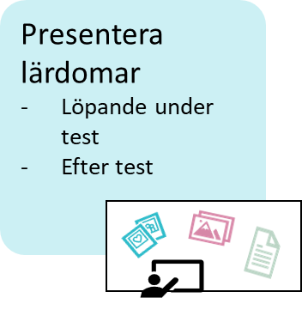
Presentera lärdomar
Fånga upp löpande under test (t ex verksamhetsträffar)
Säkerställa att data samlas in enligt plan
Påminn om att samla in data
Fånga upp lärdomar hittills
Identifiera om ni behöver använda andra metoder för att kunna besvara testets frågeställningar (fånga upp lärdomar anonymt?)
Samla deltagare på en workshop efter testet
En person i taget presenterar avidentifierat sammanställning av sin dokumentation
Var och en skriver ner insikter från presentationen

Slide 5
Analysera utifrån frågeställningarna
Analysera utifrån testets frågeställningar
[Fyll i frågeställning 1 och det resultat kopplat till frågeställningen som testet visar]
[Fyll i frågeställning 2 och det resultat kopplat till frågeställningen som testet visar]
[Fyll i frågeställning 3 och det resultat kopplat till frågeställningen som testet visar]
[Fyll i frågeställning 4 och det resultat kopplat till frågeställningen som testet visar]
…
..

Slide 6
Fixarlistan - Vilka problem eller möjligheter har vi upptäckt under testet som vi kan lösa direkt?
Vi har upptäckt att… | Hur kan vi förbättra situationen? | Vem gör det? | När?

Slide 7
Högt
Prioritera idéer från Fixarlistan
Värde för användaren
Hög
Insats för att genomföra förändringen
Notes:
Här kan ni klippa ut era idéer och sätta in för att prioritera vilka som är ”lågt hängande frukter” och ni kan få ut ett mer värde för mindre insats om ni genomför

Slide 8
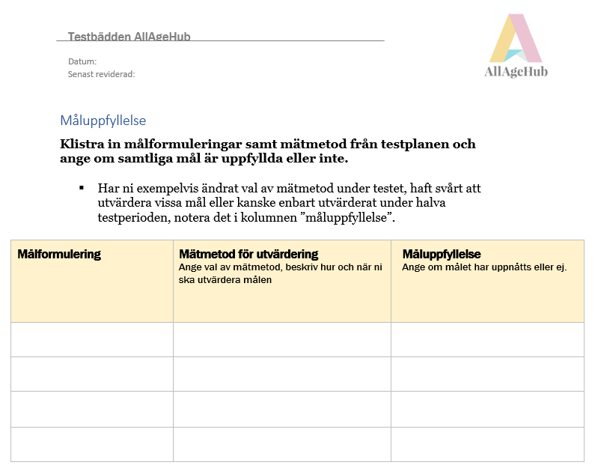
Slutrapport
Efter test, fyll i slutrapport och ange om målen har uppnåtts
Beskriv om ni har genomfört andra observationer eller har något övrigt att tillägga kopplat till utvärdering och resultat av test
Fyll även i framgångsfaktorer och hinder ni identifierat i arbetet med testet och testmiljön samt lärdomar från genomfört test.

Slide 9
Överlämna slutrapport med bilagor
Beslutsfattare enligt slutrapport
Till företag som tillhandahåller produkt/tjänst som testats
Eventuellt till AgeHub för spridning på www.allagehub.se

